Slide 1


Энергетика ХП. Виды и источники энергии. Утилизация тепла. Вторичные энергоресурсы. Энерготехнологические системы
Преподаватель: Абильдина Айназ Кайратовна, PhD, ассоц.проф. Кафедры «Химические процессы и промышленная экология»
a.abildina@satbayev.university

Slide 2
Содержание
Структура потребления энергии в химической промышленности
Виды энергии
Классификация топливно-энергетических ресурсов
Технологические характеристики топлива
Вторичные энергетические ресурсы
Энерготехнология

Slide 3
По завершению урока Вы будете знать:
Роль топлива и энергии в химическом производстве
Виды и источники энергетических ресурсов
Основные технологические характеристики топлива
Понятие “Электротехнология”

Slide 4
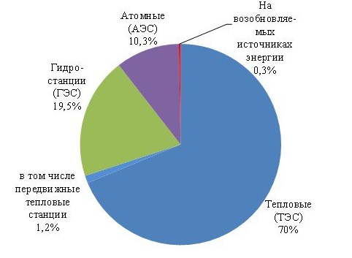
Введение.
Структура потребления энергии в химической промышленности характеризуется следующими данными (в%): тепловая – 48, электрическая – 44, топливо прямого использования – 8.
Энергоемкостью – количество энергии, затраченное на получение единицы продукции. Она выражается в кВт/час или в тоннах условного топлива (УТ) на тонну продукции

Slide 5
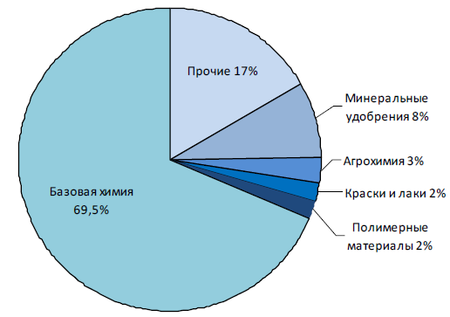
По энергоемкости химические производства делятся на три класса:
1. Производства с расходом УТ более 2 тонн (58000 кДж) на тонну продукции. К ним относятся производства химических волокон, ацетилена, капролактама, полиэтилена и др.
2. Производства с расходом УТ от 1 до 2 тонн (29000-58000 кДж) на тонну продукции. К ним относятся производства карбоната натрия, аммиака, карбида кальция, метанола и др.
3. Производства с расходом УТ менее 1 тонны (29000 кДж) на тонну продукции. К ним относятся производства разбавленной азотной кислоты, этиленгликоля, уксусной кислоты, двойного суперфосфата и др.

Slide 6
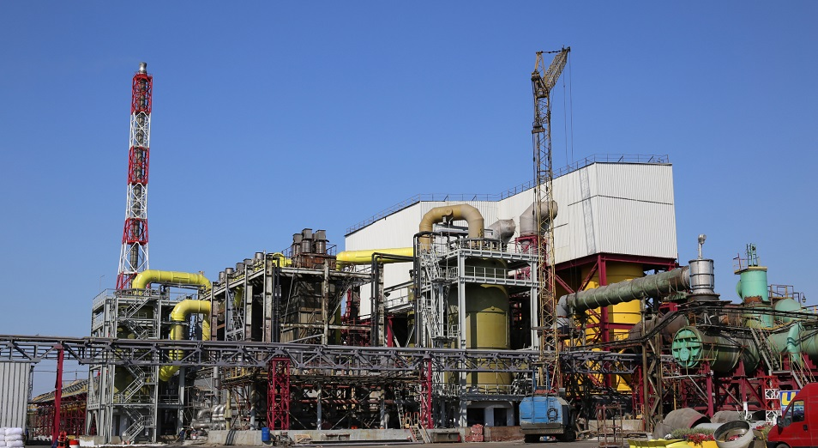
Энергоемкость отдельных производств колеблется в очень широких пределах: от 20000 кВт/час для алюминия до 60-100 кВт/ч для серной кислоты на тонну продукции.
Критерием экономичности использования энергии всех видов является коэффициент использования энергии, равный отношению количества энергии, теоретически необходимой на производство единицы продукции к практически затраченному количеству энергии:
η = W_{теор} /W_{практ}
"Казцинк", "Казахмыс" крупнейшие производители серной кислоты. Более 2 млн тонн. У нас самый большой потребитель – это "Казатомпром". "Казатомпром" запустил еще плюс 500 тыс. тонн в Кызылординской области – новый завод СКЗ, плюс 180 тыс. тонн запустили в Степногорске, и ТОО "Казфосфат" запустил свой завод на 600 тыс. тонн.

Slide 7
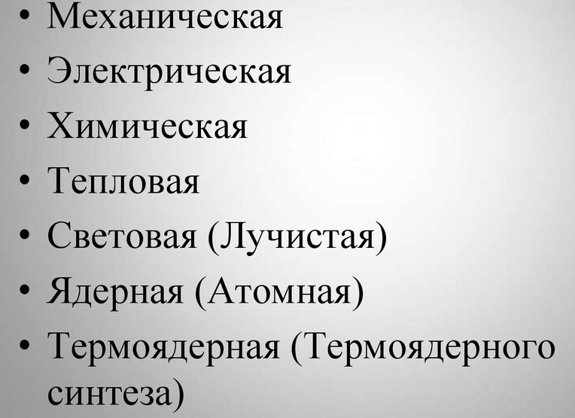
Виды энергии
В химической технологии используют почти все виды энергии: электрическую, тепловую, химическую, световую, ядерную. Наиболее широко используют тепловую, электрическую энергию и энергию топлива.
Из производств массовых видов продукции химической промышленности наиболее энергоемкими являются производства аммиака, пластмассы и синтетических смол, метанола, каустической соды, кальцинированной соды, искусственных волокон, карбида кальция, желтого фосфора, серной кислоты, синтетического каучука, апатитового концентрата. На производство их расходуется до 55 % электро- и теплоэнергии и 95 % топлива.

Slide 8
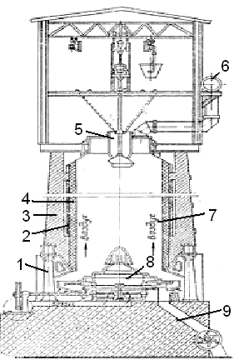
Тепловая энергия
Высокотемпературные процессы (> 773 К или 500^{о}С) используют главным образом для изменения физико-химических свойств сырья или полуфабрикатов посредством их обжига, а также для интенсификации химических реакций. Эту энергию получают за счет сжигания различных видов топлива (угля и продуктов его переработки – кокса, доменного и коксового газа, жидкого топлива и природного газа), непосредственно в технологических устройствах.
1 – опорная колонна; 2 – зазор с теплоизоляционной прослойкой; 3 – кладка кирпича; 4 – кладка огнеупорного кирпича; 5 – загрузочное устройство; 6 – общий коллектор; 7 – шахта печи; 8 – выгружное устройство; 9 – фундамент
Шахтная известково-обжигательная печь

Slide 9
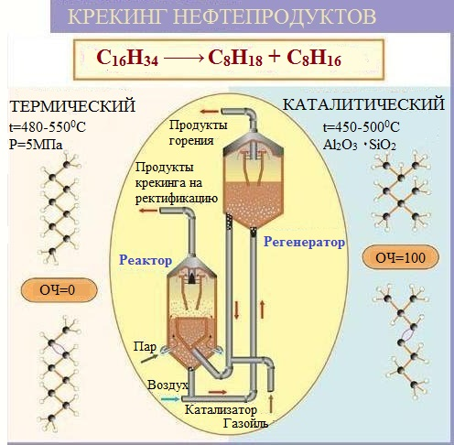
Среднетемпературные и низкотемпературные процессы
Среднетемпературные (423…773 К) и низкотемпературные (373…423 К) процессы используют тогда, когда необходимы физико-химические изменения свойств обрабатываемых материалов, для осуществления которых требуются повышенные температуры и давления.
Криогенные процессы протекают при температуре ниже 120 К (минус 153^{о}С) (сжижение и отверждение газов) и используются для осуществления процессов криохимической технологии (процессы криокристаллизации, криоэкстракции криоизмельчения и криозакалки, а также комбинирования влияния низких температур с другими физическими воздействиями).

Slide 10
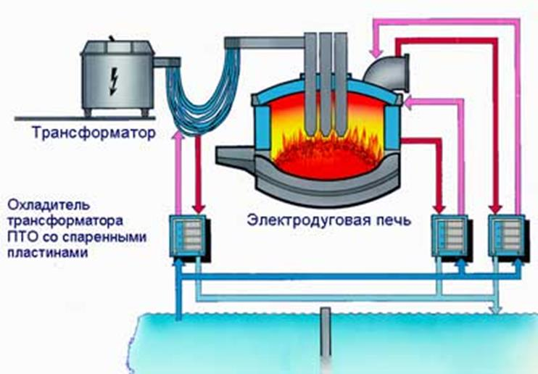
Электрическая энергия
2) Электрическая энергия применяется для проведения электрохимических (электролиз растворов и расплавов) и электротермических (нагревание, плавление, возгонка, синтезы при высоких температурах и др.) процессов. В химической промышленности применяют также процессы, связанные с электромагнитными (в дуговых и индукционных печах, отделение магнитопроницаемых веществ от непроницаемых и т.п.) и электростатическими (электроосаждение пылей и туманов, электрокрекинг и др.) явлениями.
Производство стали в электропечах

Slide 11
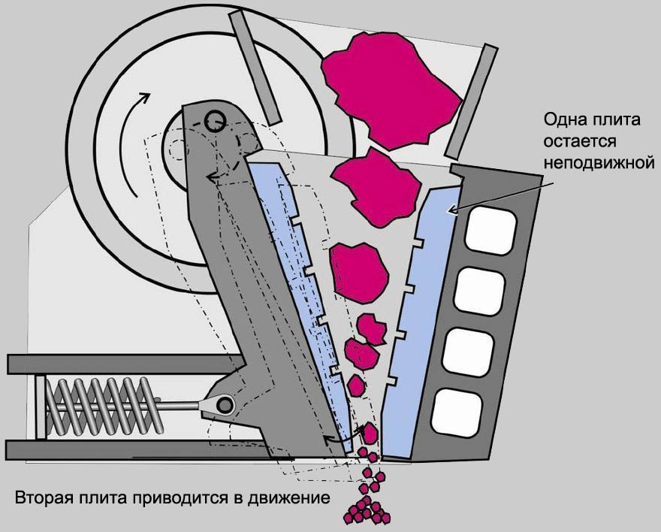
Механическая энергия
3) Механическая энергия необходима, главным образом, для физических операций: дробления, измельчения, смешения, центрифугирования, работы насосов, компрессоров и вентиляторов, а также для различных вспомогательных операций (транспортировка грузов и т.п.).
Схема работы щековой дробилки

Slide 12
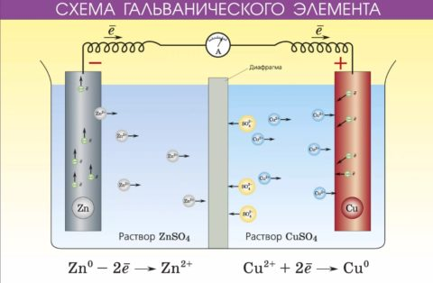
Световая и химическая энергии
4) Световая энергия применяется в виде облучения для проведения фотохимических процессов синтеза, например, в производстве хлороводорода, галогеналканов и др.
5) Химическая энергия реализуется в работе химических источников тока различного устройства и назначения.

Slide 13
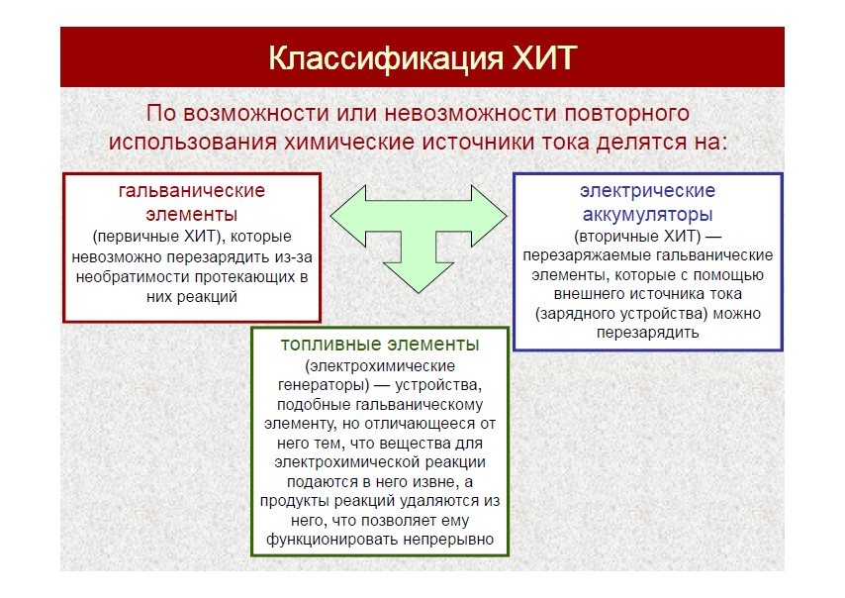
Химические источники тока

Slide 14
Литий-ионные аккумуляторы

Slide 15
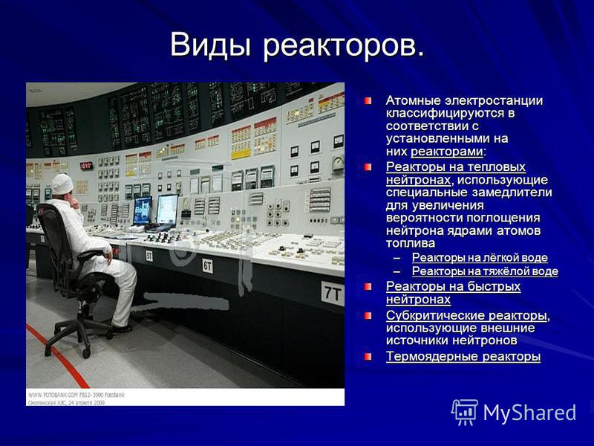
Ядерная энергия
6) Ядерная энергия используется для проведения радиационно-химических процессов (например, полимеризации), производства энергии в АЭС, для анализа, контроля и регулирования процессов производства.

Slide 16
Классификация топливно-энергетических ресурсов
Признак классификации | Вид энергетических ресурсов | Примеры
Возобновляемость | Невозобновляемые | Ископаемые топлива (уголь, нефть, природный газ и др.)
 | Возобновляемые | Солнечная энергия, биомасса, гидроэнергия, энергия ветра и др.
Происхождение | Топливные | Ископаемые топлива (уголь, нефть, природный газ и др.)
 | Нетопливные | Солнечная энергия, гидроэнергия, энергия ветра и др.
Происхождение | Первичные | Ископаемые топлива (уголь, нефть, природный газ и др.), биомасса, энергия гидро- и атомных электростанций, ветропарков и др.
 | Вторичные (ВЭР) | Энергетические отходы или побочные продукты (отходящие газы, пар и др.)

Slide 17
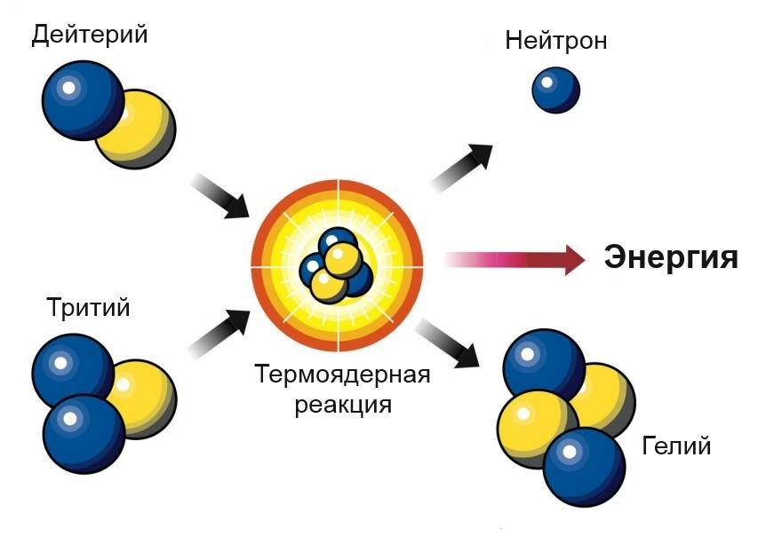
Геотермальные и термоядерные энергетические ресурсы

Slide 18
Технологические характеристики топлива
Жаропроизводительность – максимальная температура горения, развиваемая при полном сгорании топлива без избытка воздуха, в условиях, когда вся выделяющаяся при сгорании теплота полностью расходуется на нагрев образующихся продуктов сгорания.
Теплота сгорания (теплотворность) – это теплота реакции горения топлива, т.е. количество теплоты, которое выделяется при полном сгорании 1 кг твердого или жидкого топлива (кДж/кг) или 1 м³ газообразного топлива (кДж/м³) и при охлаждении продуктов горения до начальной температуры процесса.
В зависимости от жаропроизводительности топливо подразделяют на две группы:
- высокой (Т_{mах} > 2300 К) жаропроизводительности
- пониженной (T_{max} <2300 К) жаропроизводительности.
Различают низшую Q_{н} и высшую Q_{в} теплоту сгорания топлива

Slide 19
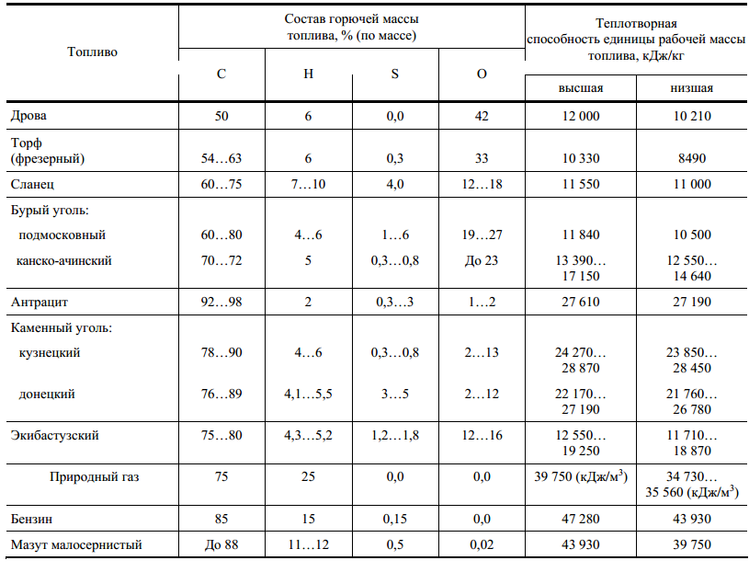
Состав различных видов топлива

Slide 20
Вторичные энергетические ресурсы
ВЭР – это энергетический потенциал продукции, отходов, побочных и промежуточных продуктов, образующихся в технологических агрегатах, который не используется в самом агрегате, но может быть частично или полностью использован для энергоснабжения других агрегатов.
Технологический процесс состоит из следующих основных стадий:
1) Каталитическое гидрирование органических соединений серы, содержащихся в подаваемом природном газе. Подогрев природного газа перед стадией гидрирования осуществляется в змеевике БТА трубчатой печи за счет тепла дымового газа.
2) Очистка газа от сероводорода с помощью окиси цинка.
3) Каталитическая конверсия углеводородов природного газа, осуществляемая в трубчатой печи и в параллельной установке паровоздушной конверсии метана по технологии «Тандем».
4) Двухступенчатая конверсия оксида углерода.
5) Очистка газа от диоксида углерода раствором МДЭА.
6) Метанирование остаточного оксида и диоксида углерода.
7) Компрессия очищенного синтез-газа до давления 18,14÷19,12 МПа.
8) Синтез аммиака под давлением 17,65÷18,63 МПа.

Slide 21
Использование вторичных энергетических ресурсов
По виду энергии вторичные энергетические ресурсы (ВЭР) разделяют на три группы:
1) горючие (топливные) ВЭР – химическая энергия отходов технологических процессов химической и термохимической переработки углеродистого или углеводородного сырья, побочных горючих газов плавильных печей (доменных, колошниковых, шахтных печей и вагранок, конверторных и т.д.), отходов в целлюлозно-бумажной промышленности и т.д.;
2) тепловые ВЭР – физическая теплота отходящих газов технологических агрегатов, основной, побочной, промежуточной продукции и отходов основного производства, рабочих тел систем принудительного охлаждения технологических агрегатов и установок, горячей воды и пара, отработанных в технологических и силовых установках; в химической промышленности ВЭР преимущественно основаны на теплоте экзотермических реакций;
3) ВЭР избыточного давления – потенциальная энергия газов и жидкостей, выходящих из технологических агрегатов с избыточным давлением.

Slide 22
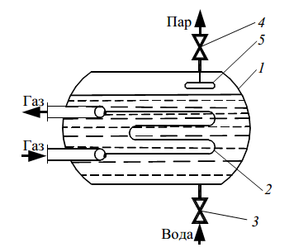
Схема работы котла-утилизатора
1 – корпус; 2 – трубы; 3, 4 – вентили; 5 - влагоотделитель
Рисунок 1 – Схема котла-утилизатора

Slide 23
Схема работы рекуператора
Схема теплообмена в рекуператоре

Slide 24
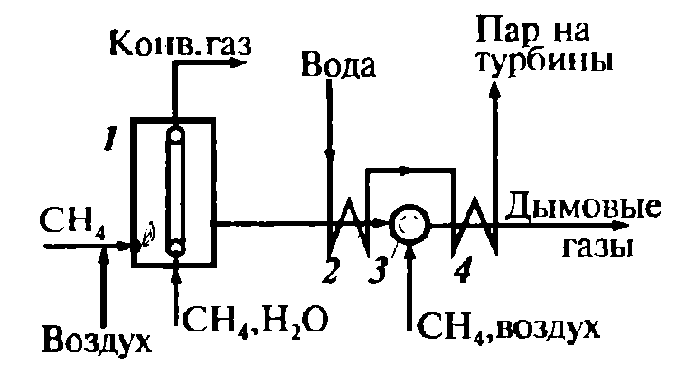
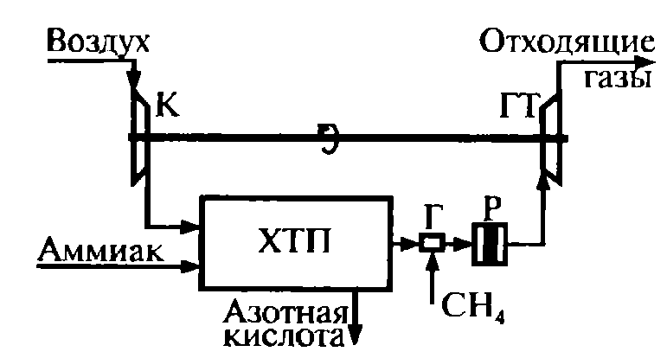
Энерготехнологические установки
1 – трубчатая печь конверсии метана, 2 – котел-утилизатор, 3 – горелка, 4 – паронагреватель
Энерготехнологическая схема производство аммиака
Энерготехнологическая схема производства азотной кислоты
Р – реактор очистки

Slide 25
Контрольные вопросы
Какова роль топлива и энергии в химическом производстве?
Назовите виды и источники энергетических ресурсов химического производства. Каково их применение?
Назовите основные технологические характеристики топлива. Что такое низшая теплотворность?
Приведите примеры вторичных энергетических ресурсов.
Как вы понимаете понятие «энерготехнология»? Приведите примеры промышленных энерготехнологических установок.

